Slide 1
ANNEXE · LA SÉANCE
Les diaporamas de séance
1 264 diaporamas, un par séance, 15 154 diapositives en tout, et 12 524 notes de présentateur qui disent quoi faire à chaque page. Douze types de diapositives, pas un de plus.
6 minutes · francis · présentation
Notes:
Annexe. Devant des enseignants, c'est souvent elle qu'il faut projeter en premier : elle répond à « qu'est-ce que je fais lundi matin ? », qui passe avant toutes les questions de gouvernance.

Slide 2
CE QUE CE DIAPORAMA-CI DÉMONTRE
Vous êtes en train de regarder le produit se présenter lui-même.
Cette diapositive sort du même thème que les 1 264 diaporamas de séance : mêmes gabarits, même typographie, mêmes règles de couleur. Ce que vous voyez ici, l'enseignant l'a en classe.
A4 · francis · présentation
2
Notes:
À dire une seule fois, et sans y insister : la salle le remarque seule si on lui laisse deux secondes.

Slide 3
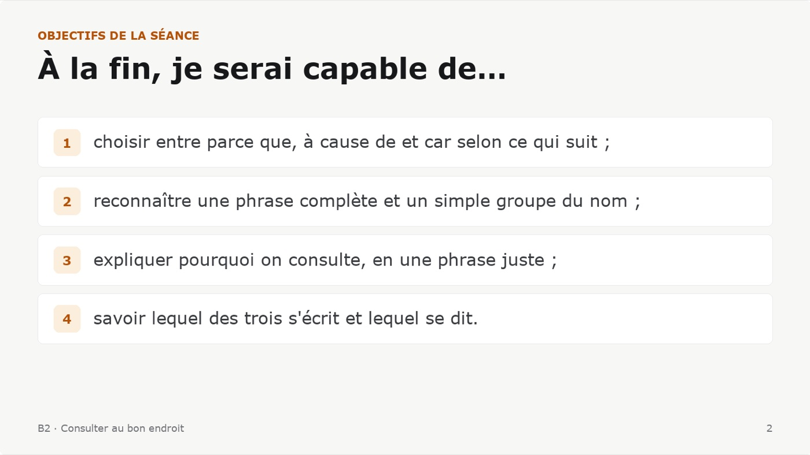
UNE SÉANCE, BLOC PAR BLOC
Elle s'ouvre sur son objectif
Quatre points, pas plus. L'enseignant sait ce qu'il vise ; les élèves savent où ils vont.
A4 · francis · présentation
3
Notes:
Une séance dure quatre heures. Sans objectif annoncé, elle se raconte au lieu de se dérouler.

Slide 4
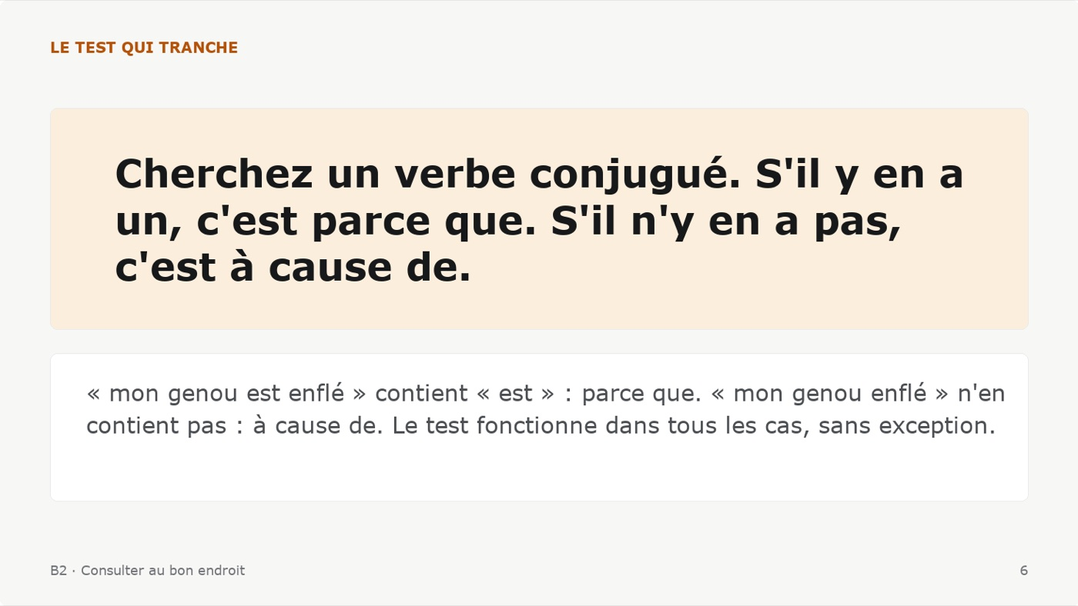
UNE SÉANCE, BLOC PAR BLOC
La règle, seule et grosse
Un énoncé par diapositive. C'est celle que les élèves photographient — elle est composée pour ça.
A4 · francis · présentation
4
Notes:
Détail qui fait sourire, mais il est mesuré : une règle qui tient dans une photo de téléphone se retrouve dans les notes de l'élève.

Slide 5
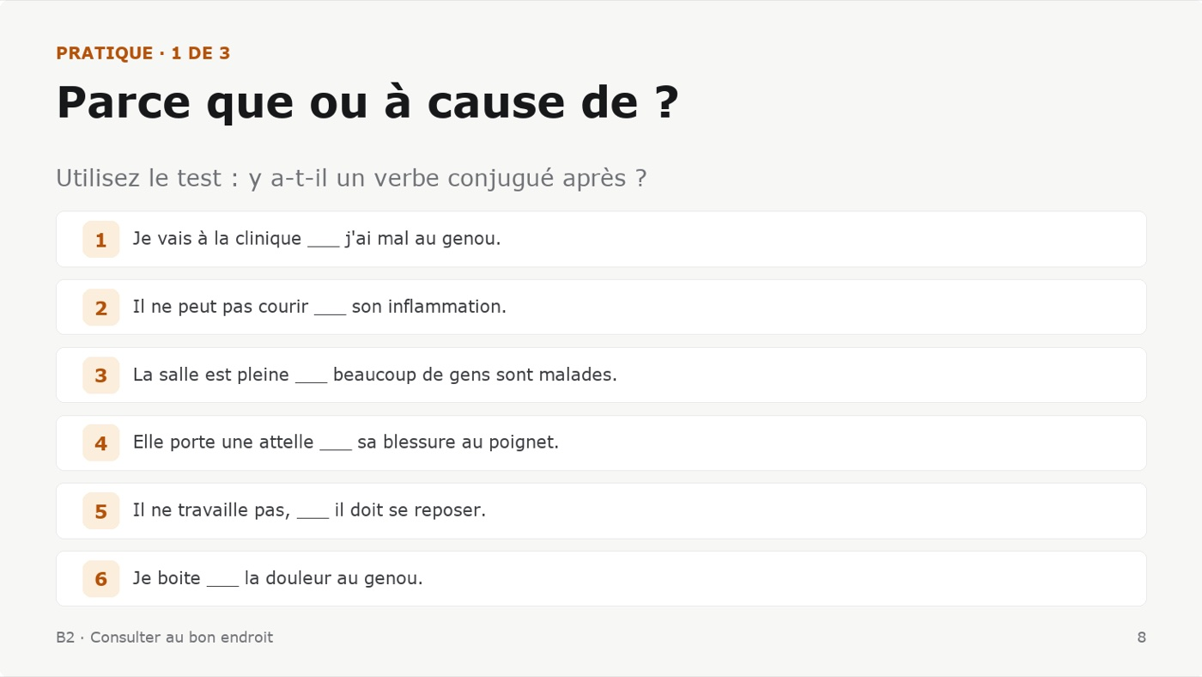
UNE SÉANCE, BLOC PAR BLOC
L'exercice projeté
Le même exercice que dans le module interactif, en texte composé pour être lu du fond de la salle.
A4 · francis · présentation
5
Notes:
Ce n'est pas une capture d'écran de l'exercice : c'est l'exercice recomposé. Une image projetée ne se lit pas de la dernière rangée.

Slide 6
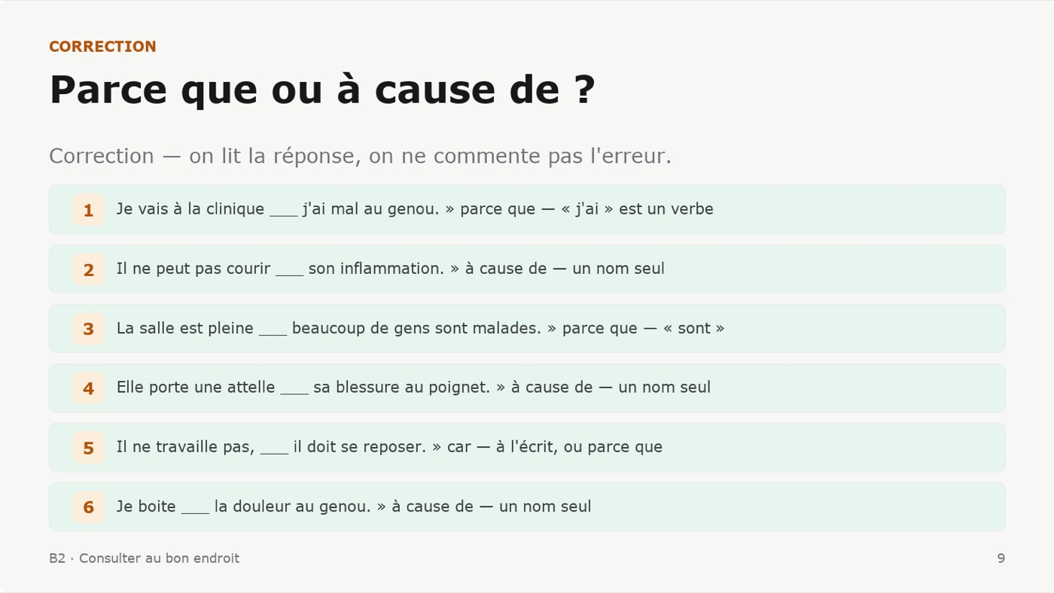
UNE SÉANCE, BLOC PAR BLOC
Puis son corrigé, à la même place
La diapositive suivante porte les réponses. L'enseignant n'a rien à chercher, rien à préparer, rien à improviser.
A4 · francis · présentation
6
Notes:
C'est ce qui permet à un remplaçant de donner la séance. Le dire : les directions y pensent avant les enseignants.

Slide 7
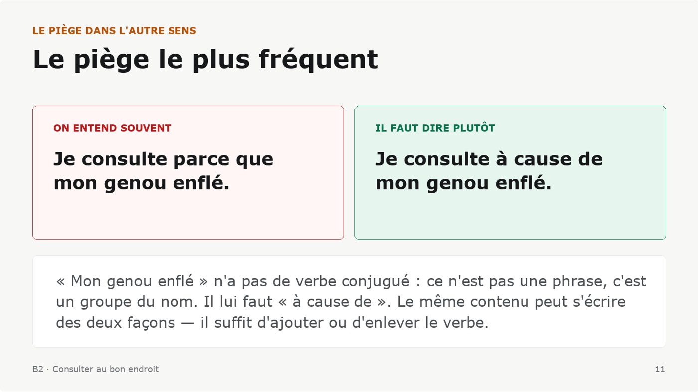
UNE SÉANCE, BLOC PAR BLOC
Le piège, avant qu'il tombe
Ce qu'on entend souvent, à côté de ce qu'il faut dire. L'erreur fréquente est traitée avant qu'un élève la commette.
A4 · francis · présentation
7
Notes:
C'est le bloc que les enseignants d'expérience apprécient le plus : il dit ce que quinze ans de classe apprennent.

Slide 8
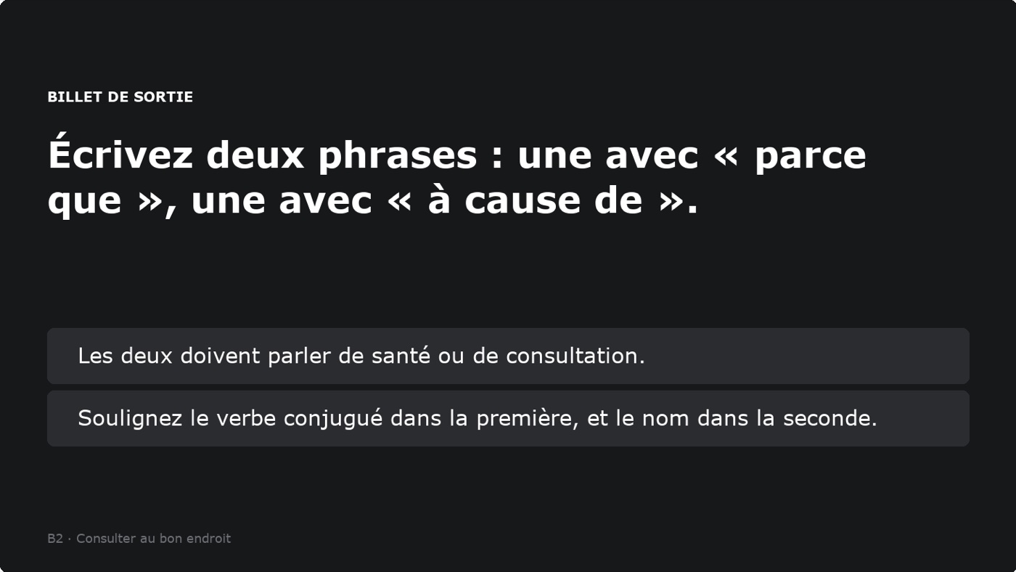
UNE SÉANCE, BLOC PAR BLOC
Le billet de sortie
La dernière diapositive ferme la séance sur une question. Elle dit à l'enseignant si ce qu'il vient de faire a pris.
A4 · francis · présentation
8
Notes:
Le seul bloc noir de la séance, et c'est voulu : un seul bloc foncé par document, sinon plus rien ne ressort.

Slide 9
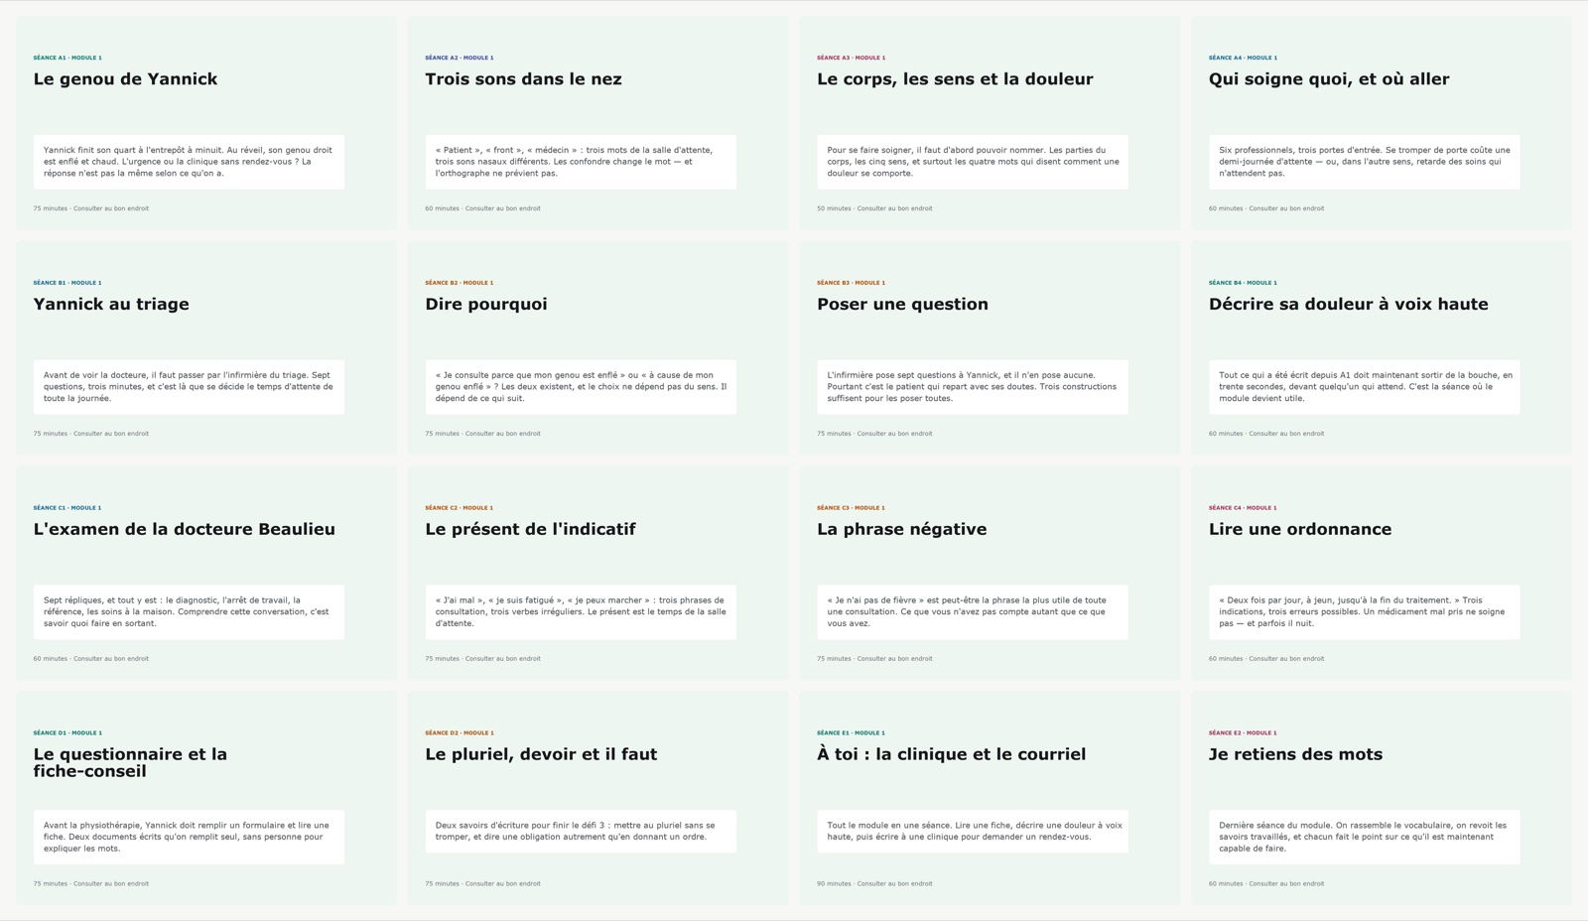
TOUTES ENSEMBLE
Seize séances d'un module
L'enseignant choisit sa séance en la voyant, pas en lisant un nom de fichier.
A4 · francis · présentation
9
Notes:
Montrer la planche quelques secondes seulement. Ce qu'elle dit tient en un coup d'œil : c'est déjà fait, et c'est cohérent.

Slide 10
BILLET DE SORTIE
La question à poser : combien d'heures par semaine vos enseignants passent-ils à fabriquer ce que vous venez de voir ?
1 518 heures de classe sont déjà préparées.
Le matériel s'ouvre : un enseignant dépose sa version à côté.
A4 · francis · présentation
A4 · francis · présentation
10
Notes:
Même question que dans P1, et c'est voulu — la trousse répète trois fois ce qui doit rester. Rappeler que rien n'est verrouillé : le dépôt accepte une version d'enseignant sans écraser l'officielle.

